Slide 1

Εργασία Συλλογή και ανάλυση δεδομένων σχετιζόμενων με τηλεοπτικές σειρές
ΓΕΩΡΓΙΟΣ ΑΥΓΙΑΣ
AM 3203301

Slide 2
Επισκόπηση Εργασίας
Για την υλοποίηση της εργασίας ήταν απαραίτητος ο διαχωρισμός της σε 2 μέρη. Το πρώτο περιλαμβάνει την ανάπτυξη της εφαρμογής με την οποία γίνονται οι κλήσεις στο IMDB-API για την λήψη των στοιχείων, των τηλεοπτικών σειρών, που θα πρέπει να συνδυάσουμε και να αναλύσουμε στο 2^{ο} μέρος.
Για την ανάπτυξη έγινε χρήση του Visual Studio 2022 και της γλώσσας C#. Επίσης χρησιμοποιήθηκε η open source εφαρμογή swagger-codegen για την αυτόματη παραγωγή των κλάσεων του IMDB-Api.
Λόγω του μεγάλου όγκου των στοιχείων άλλαξε η αρχική υλοποίηση και αποφασίστηκε όλα τα στοιχεία να μην αποθηκεύονται σε flat αρχεία csv αλλά σε βάση δεδομένων MSSQL. Αυτό βοήθησε στον έλεγχο ποιότητας των δεδομένων, βάσει των περιορισμών που ενεργοποιήθηκαν στο σχήμα της (Field types, Primary & Foreign keys).

Slide 3
Επισκόπηση Εργασίας
Κατά την διάρκεια της ανάπτυξης έγινε εμφανές ότι τα ερωτήματα επέστρεφαν και τιμές που δεν είχαν προβλεφθεί αρχικά ή δεν υπήρχαν τα στοιχεία για μεγάλο αριθμό τηλεοπτικών σειρών. Όπως στοιχεία επεισοδίων που είτε δεν έχουν βαθμολογηθεί είτε δεν υπάρχουν καταχωρημένα. Έτσι δημιουργούνταν κενά με αποτέλεσμα να λαμβάνονται μη έγκυρα δεδομένα και να διακόπτεται η ανάκτηση.
Για κάθε τέτοια περίπτωση υπήρξε τροποποίηση και προσθήκη κώδικα ώστε να αντιμετωπίζεται αυτόματα το πρόβλημα και να επιταχύνεται η λήψη των στοιχείων χωρίς να έχουμε διπλές καταχωρήσεις ή κενά μεταξύ των λήψεων.
Το σχήμα της βάσης αποτελούν τρεις πίνακες:
IMDbSeries : Στοιχεία τηλεοπτικών σειρών
(Id, Title, Description, Genres, RuntimeStr, IMDbRating, IMDbRatingVotes, Status)
IMDbInfo : Επιπλέον στοιχεία σειρών, όπως ο αριθμός κύκλων
(Id, Season, RealeaseDate, Awards, Plot, PlotLocal, SeasonFetched, LastUpdate)
IMDbEpisodes : Στοιχεία επεισοδίων
(EpId, SeasonNumber, EpisodeNumber, Title, Image, Year, Released, Plot, IMDbRating, IMDbRatingCount, IMDbId, LastUpdate)
Kώδικας, βάση, SQL queries βρίσκονται αναρτημένα στη διεύθυνση
https://github.com/quam99/TVSeries

Slide 4
Περιγραφή
Η IMDB είναι η μεγαλύτερη, πιο ολοκληρωμένη βάση δεδομένων ταινιών στο διαδίκτυο. Προσφέρει μια εκτεταμένες πληροφορίες ταινιών, τηλεοπτικών εκπομπών και ηθοποιών. Ο ιστότοπος ξεκίνησε επίσημα το 1990 και τώρα ανήκει στην Amazon.com.
Οι χρήστες της βάσης εκτός από την λήψη έχουν τη δυνατότητα να εισάγουν στοιχεία και να υποβάλουν αξιολογήσεις. Οι αξιολογήσεις μπορούν να γίνουν σε διάφορα επίπεδα. Στην περίπτωση των τηλεοπτικών σειρών δικαιούται κάποιος να αξιολογήσει από το 1 έως το 10 είτε την σειρά είτε το επεισόδιο μίας σειράς. Στις περισσότερες περιπτώσεις δεν γίνεται αξιολόγηση επεισοδίου. Έτσι σε αυτό το επίπεδο τα στοιχεία να είναι ελλιπή και τα αποτελέσματά του δεν μπορούν να δημιουργήσουν όλη την πληροφορία του ανώτερου επίπεδου. Σε κάποιες περιπτώσεις δεν ελήφθησαν στοιχεία και για την ύπαρξη κύκλου.
Δίπλα βλέπουμε ένα συνοπτικό πίνακα στον οποίο φαίνεται ότι οι δραματικές και οι κωμωδίες είναι πρώτες με διαφορά σε αριθμό παραγωγών. Πρέπει να λάβουμε υπόψιν ότι μία σειρά μπορεί να ανήκει σε περισσότερα από ένα είδη.
Genres Series AVG_Rate SUM_Votes Average_Votes
Drama 5323 7.028799 53453160 10041
Comedy 4833 6.912931 19989344 4136
Animation 1928 6.800311 6831467 3543
Crime 1793 7.127830 21630883 12064
Action 1695 6.908554 22565966 13313
Reality-TV 1560 6.324230 1168428 748
Romance 1484 7.016442 5302997 3573
Documentary 1279 7.398358 1401926 1096
Adventure 1257 6.906523 15752835 12532
Mystery 936 7.098504 12438919 13289
Fantasy 792 6.978661 7460682 9420
Thriller 786 6.986132 6802042 8653
Family 616 6.466233 1257531 2041
History 482 7.399377 1747066 3624
Talk-Show 462 6.430519 524516 1135
Game-Show 370 6.386216 330896 894
Horror 364 6.836538 5905234 16223
Sci-Fi 345 6.635942 5511027 15973
Short 329 6.741945 694748 2111
Sport 231 7.307792 808803 3501
Music 228 6.828070 521544 2287
Biography 223 7.391031 1908128 8556
News 166 6.099397 191286 1152
War 77 7.370129 161391 2095
Musical 63 6.865079 165430 2625
Western 23 7.504347 338747 14728

Slide 5
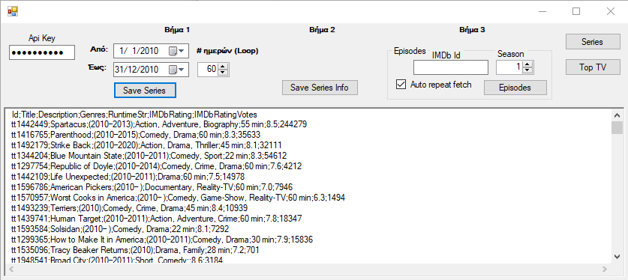
Παρουσίαση εφαρμογής TVSeries
Μετά τον έλεγχο καλής λειτουργίας και αφού αποθηκεύτηκαν στη βάση στοιχεία από 14000 σειρές μεταξύ των ετών 2010 και 2022, έγινε η δημιουργία του εκτελέσιμου αρχείου. Αυτό μαζί με την απαραίτητη .Net βιβλιοθήκη Newtonsoft.Json για τον χειρισμό των json, βρίσκονται στον φάκελο TVSeriesApp.

Slide 6


Παρουσίαση εφαρμογής TVSeries
Στο user interface υπάρχει το πεδίο για την εισαγωγή του API key, το οποίο λαμβάνουμε με την εγγραφή στο IMDB-API (Register - IMDb API (imdb-api.com)) και το οποίο είναι απαραίτητο σε όλα τα βήματα για την χρήση της υπηρεσίας.
Ακολουθούν τα 3 βήματα που πρέπει να γίνουν με την σειρά για την λήψη και αποθήκευση των στοιχείων των τηλεοπτικών σειρών.
Στο Βήμα 1 εισάγουμε την περίοδο που αντιστοιχεί στην έναρξη εκπομπής των σειρών. Στο πεδίο # ημερών εισάγουμε τον αριθμό ημερών στον οποίο θα διαιρεθεί η περίοδος που επιλέξαμε, λόγο του ότι το κάθε ερώτημα μπορεί να επιστρέψει μέχρι 250 σειρές. 45 ημέρες είναι μια ασφαλής τιμή. Υπάρχει έλεγχος που ειδοποιεί όταν φτάσει ξεπεράσει το 249 ώστε να μειώσουμε τον διαιρέτη.
Με το κουμπί Save Series θα σταλεί το ερώτημα …
https://imdb-api.com/API/AdvancedSearch/<API Key>/ ?title_type=tv_series&user_rating=1.0,&release_date={dateFrom},{dateTo}&num_votes=100,&count=250
και θα δούμε στην κονσόλα να εμφανίζεται σε real time μία προς μία γραμμή με το μοναδικό ID για κάθε σειρά όπως και τα υπόλοιπα στοιχεία της τα οποία αποθηκεύονται στη βάση στον πίνακα IMDbSeries.

Slide 7
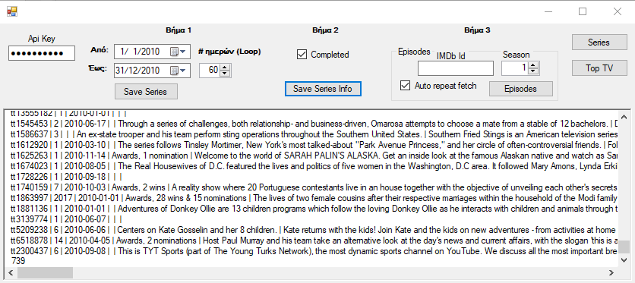

Παρουσίαση εφαρμογής TVSeries
Στο 2^{ο} βήμα πιέζουμε το κουμπί ‘Save Series Info’ το οποίο για κάθε σειρά που έχει αποθηκευτεί στον IMDbSeries και δεν έχει τιμή στο πεδίο ‘Status’ στέλνει το ερώτημα …
https://imdb-api.com/el/API/Title/<API Key>/<Serie ID>
Tα στοιχεία του json που λαμβάνονται τα αποθηκεύει στον πίνακα IMDbSeriesInfo.
Βασικό στοιχείο είναι ο αριθμός των κύκλων και η ημερομηνία έναρξης της σειράς.
Η ημερομηνία χρησιμοποιείται αργότερα στην ανάλυση αλλά και στην δημιουργία των ερωτημάτων στο 3^{ο} βήμα, διότι όπως βλέπουμε και στην εικόνα άλλες φορές έρχεται ο αριθμός και άλλες το έτος εκπομπής του τελευταίου κύκλου.

Slide 8
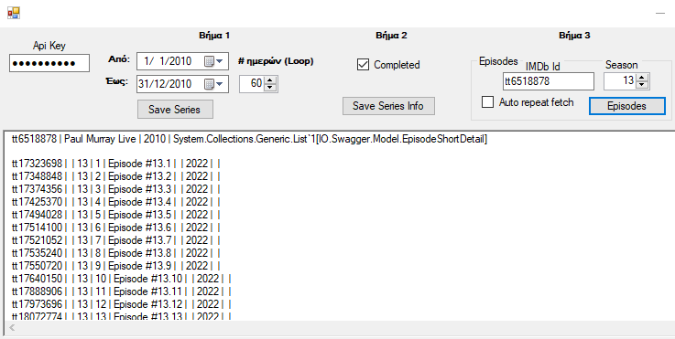
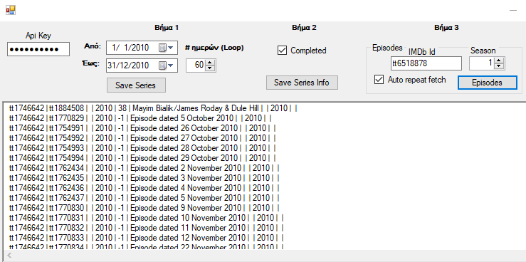
Παρουσίαση εφαρμογής TVSeries
Στο 3^{ο} βήμα έχουμε τη δυνατότητα είτε να επιλέξουμε σειρά και περίοδο και να δούμε τι επιστρέφει η IMDB. Στην περίπτωση αυτή δεν αποθηκεύονται τα στοιχεία στη βάση. Είναι μόνο για ελεγκτικούς και πληροφοριακούς σκοπούς.
Όταν ενεργοποιήσουμε το check box ‘Auto repeat fetch’ η εφαρμογή κάνει ερωτήματα στο IMDbSeriesInfo και για όποιο id δεν υπάρχει τιμή στο πεδίο status δημιουργεί το ερώτημα … https://imdb-api.com/en/API/SeasonEpisodes/<API Key>/<IMDB ID>/<Season>
Έτσι ξεκινάνε δύο loop, ανά σειρά και κύκλο σειράς. Για τις σειρές που αντί για κύκλο έχουμε έτος, τον κύκλο έναρξης τον παίρνουμε από το πεδίο ‘ReleaseDate’ και όχι από το ‘Season’. Αν στον πεδίο της περιόδου βάλουμε νούμερο μεγαλύτερο του 1 τότε το loop ξεκινάει από την περίοδο αυτή μέχρι την τελευταία που αναφέρεται στο IMDbSeriesInfo.

Slide 9
Παρουσίαση εφαρμογής TVSeries
Αυτόματη ανάκαμψη από λάθη.
Όπως αναφέρθηκε αρχικώς, υπάρχει κώδικας που δρα ανάλογα σε περιπτώσεις που προκύψουν λάθη. Είναι συχνό φαινόμενο να ξεπερνάμε τον μέγιστο αριθμό ερωτημάτων που μας δίνει η υπηρεσία. Αποτέλεσμα είναι να έχει αποθηκευτεί μέρος της πληροφορίας για την σειρά ή για τους κύκλους των επεισοδίων της. Επίσης συμβαίνει να έχουμε κενές τιμές όπως και να μην υπάρχει απάντηση για κάποια ερωτήματα προς το API.
Για αυτούς τους λόγους υπάρχουν έλεγχοι στον κώδικα για την αντιμετώπισή καταστάσεων όπως...
Αν υπάρχει ήδη η εγγραφή στον πίνακα να πηγαίνει σε επόμενη σειρά – κύκλο.
Αν δεν ελήφθησαν τα στοιχεία των τελευταίων κύκλων να ξεκινάει από τον κύκλο που σταμάτησε.
Να μην σταματάει όταν δεν υπάρχουν στοιχεία για κάποιους κύκλους ή επεισόδια.
Να καταγράφεται στη βάση κατάλληλος κωδικός λάθους, στην περίπτωση που δεν υπάρχουν στοιχεία για τη σειρά.
Να υπάρχει ημερομηνία λήψης στην περίπτωση που αργότερα θέλουμε να κάνουμε ενημέρωση ή άλλη εργασία στα στοιχεία συγκεκριμένων ημερών.

Slide 10
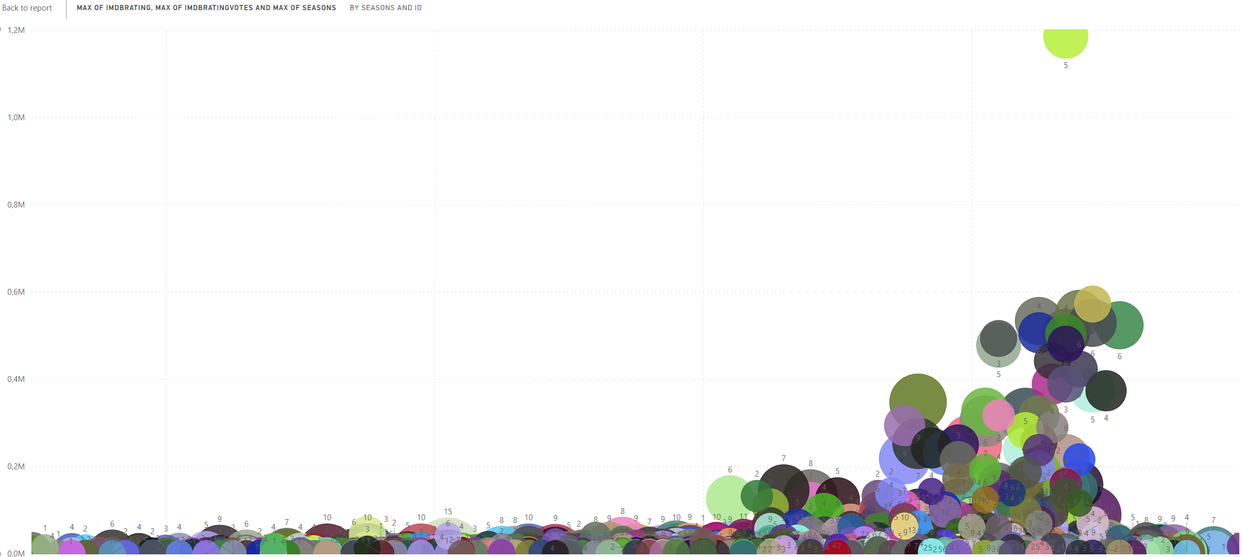
Πόσους κύκλους διαφορά έχουν οι δημοφιλείς σειρές από τις λιγότερο δημοφιλείς
Εδώ έχουμε δύο διαγράμματα. Στο ραβδόγραμμα, στον οριζόντιο άξονα είναι οι περιοχές βαθμολογίας (1-2 … 8-9, top) και ο αριθμός των κύκλων και στον κάθετο ο αριθμός των σειρών. Βλέπουμε ότι υπάρχει μια λογική φθίνουσα πορεία του αριθμού των κύκλων. Παρατηρούμε όμως ότι στις σειρές με βαθμολογία από 8 έως 10 υπάρχει μικρότερη κλήση. Από το 7 και μετά το άθροισμα των δύο επόμενων κύκλων είναι μεγαλύτερο από τον προηγούμενο.
Αυτό σημαίνει ότι μεγαλύτερο ποσοστό από τις καλές σειρές δεν τερματίζουν γρήγορα αυξάνοντας τους κύκλους τους. Αυτό ισχύει μέχρι και τον 5 κύκλο αλλά όσο αυξάνει η βαθμολογία το κατώφλι αυξάνει.
Στο δεύτερο διάγραμμα απεικονίζεται η γενική κατανομή των σειρών με το μέγεθος του κύκλου να αναλογεί στο αριθμό των κύκλων κάθε σειράς, εμφανίζεται πάνω ή κάτω από κάθε κύκλο. Στον κάθετο άξονα είναι ο αριθμός των ψήφων που έχουν λάβει.
Βλέπουμε μία αύξηση του ενδιαφέροντος του κοινού από το 6 μέχρι το 8. Ο αυξημένος αριθμός ψήφων σε αυτές τις βαθμολογίες δείχνει ότι το κοινό ενδιαφέρεται για το περιεχόμενο και δεν δίνει εύκολα το άριστα.
Υπάρχουν και outliners. Υπάρχει σειρά με 23 κύκλους με rating < 6. Κάποιες λίγες σειρές καλύπτουν άλλες ανάγκες που δεν εξαρτώνται από τη βαθμολογία.

Slide 11
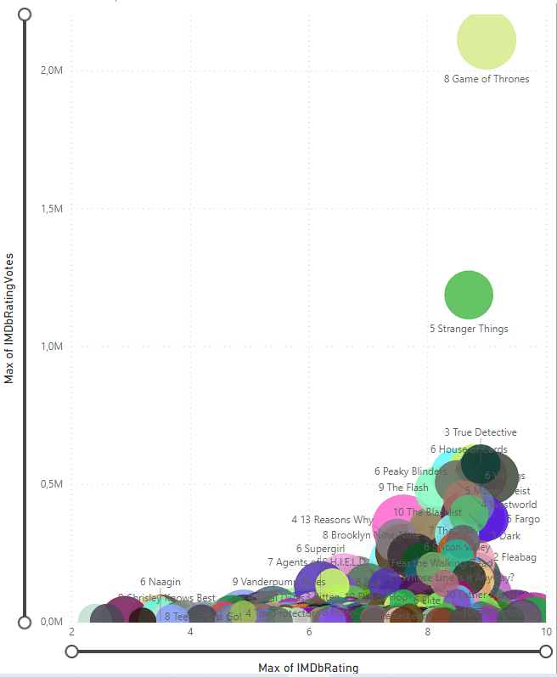
Πόσους κύκλους διαφορά έχουν οι δημοφιλείς σειρές από τις λιγότερο δημοφιλείς
Στα αρχικά δεδομένα υπήρξαν κάποια στοιχεία που στρέβλωναν της εικόνα, όπως η ύπαρξη σειρών που ξεκίνησαν εντός του 2022 και άλλων που είχαν μικρό αριθμό ψήφων. Έτσι είχαμε την εμφάνιση σειρών μέγιστο αριθμό τον 1 κύκλο, όπως και σειρών που οι ο μεγαλύτερος αριθμός ψηφοφόρων να είναι ‘κατευθυνόμενοι΄. Αφαιρώντας από το δείγμα τις σειρές που ξεκίνησαν τα 3 τελευταία χρόνια και όσες έχουν λιγότερους από 1500 ψήφους, αυξάνοντας παράλληλα τον ορίζοντα προς τα πίσω μέχρι το 2010, έχουμε την ακόλουθη εικόνα.
Βλέπουμε τις πιο δημοφιλείς να έχουν βαθμολογία μεγαλύτερη του 7 και οι πλειοψηφία να έχει από 2 κύκλους και άνω.

Slide 12
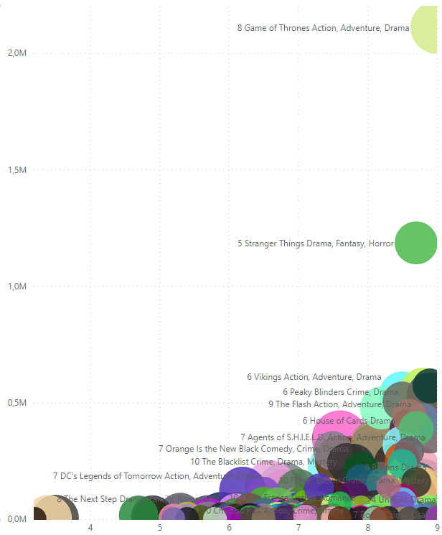
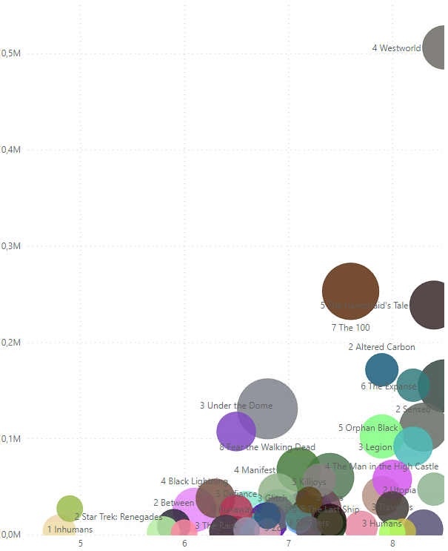
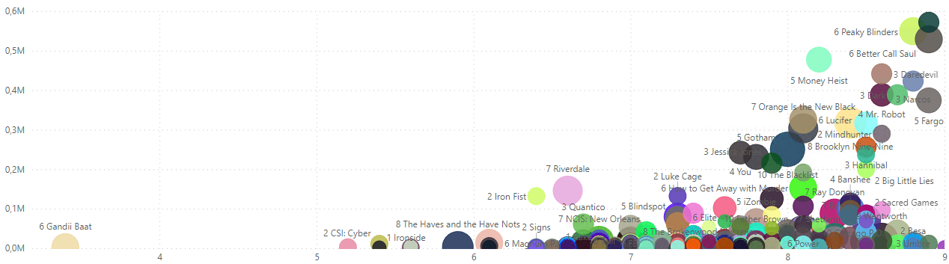
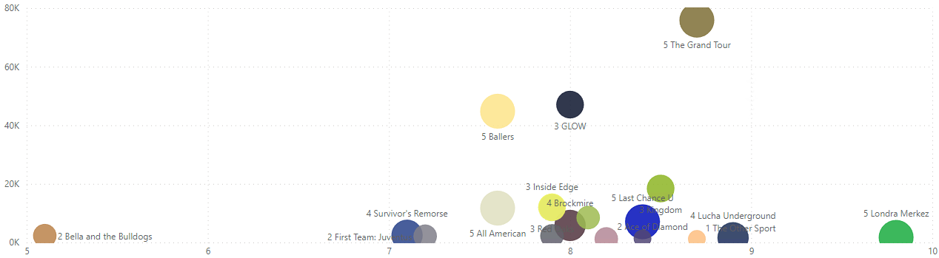
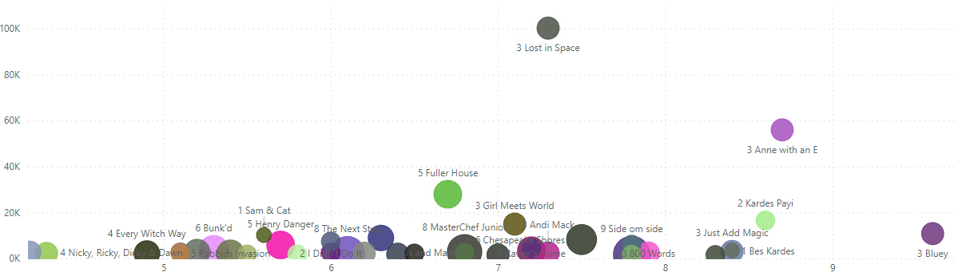
Πόσους κύκλους διαφορά έχουν οι δημοφιλείς σειρές από τις λιγότερο δημοφιλείς
Από τις ακόλουθες κατηγορίες πήραμε από τις top και bottom 10, βάση αριθμού ψήφων, τη διαφορά των μέσων όπως των κύκλων.
Drama : 4
Sci-Fi : 3
Sport : 1
Family : <1
Crime : 1,4
Είναι εμφανές ότι οι σειρές κάποιων κατηγοριών «αντέχουν» περισσότερο. Πολλές δημοφιλείς σειρές που περιλαμβάνουν δράμα και επιστημονική φαντασία έχουν πολλούς κύκλους. Αντίθετα οι οικογενειακές, εγκλήματος και sport κλείνουν γρηγορότερα τον ‘κύκλο’ τους.
Drama
Sci-Fi
Crime
Sport
Family

Slide 13
Ποιος κύκλος των δημοφιλών σειρών έχει την υψηλότερη/χαμηλότερη βαθμολογία. Απόκλιση
Στο διάγραμμα βλέπουμε τη διαφορά των δύο κύκλων με τη μικρότερη και μεγαλύτερη βαθμολογία για της top σειρές σε αριθμό επεισοδίων και βαθμολογίας. Στις περισσότερες οι αποκλίσεις είναι μικρές της τάξης του 1 αστεριού. Οι αρχικοί κύκλοι δεν είναι πάντα καλύτεροι από επόμενους όμως φαίνεται ότι κρατούν σε μεγαλύτερο βαθμό το ενδιαφέρον του κοινού. Κάποιες άλλες με τον καιρό βελτιώνουν το σενάριο – πλοκή και λαμβάνουν καλύτερη αξιολόγηση.

Slide 14
Επηρεάζει και πόσο ο αριθμός των κύκλων και επεισοδίων τη συνολική βαθμολογία
Στην επόμενη διαφάνεια φαίνονται τα στοιχεία που υπάρχουν στην βάση IMDB για τις top πιο δημοφιλείς σειρές, βάση αριθμού ψήφων. Είναι εμφανές ότι στον τελευταίο ή τελευταίους κύκλους παρατηρείται μείωση του ενδιαφέροντος του κοινού το οποίο αποτυπώνεται σε κάποιες σειρές ακόμα και με την πλήρη απουσία ψήφων σε επίπεδο επεισοδίων. Αυτό είναι λογικό ακόμα και αν το προσεγγίσουμε διαισθητικά.
Για αυτό το συμπέρασμα δεν μπορούμε να είμαστε σίγουροι με ασφάλεια. Γνωρίζουμε ότι η IMDB για τα επεισόδια διαθέτει προβληματικά ή και καθόλου στοιχεία. Αυτό θα μπορούσε να παρακαμφθεί εν μέρη μετά από έλεγχο, διαλογή και απομάκρυνση από το δείγμα των προβληματικών σειρών το οποίο ξεπερνά τα πλαίσια της εργασίας.

Slide 16
Επηρεάζει και πόσο ο αριθμός των κύκλων και επεισοδίων τη συνολική βαθμολογία
Από τα ακόλουθα στοιχεία φαίνεται να μην επηρεάζει ο αριθμός των επεισοδίων. Βλέπουμε το TOP των σειρών σε αριθμό επεισοδίων με όλες τις δυνατές περιπτώσεις συνδυασμών ανόδου.
imdbid Title #Episodes Seasons Rating Votes
tt2810310 Game Grumps 5820 11 7.137974 584
tt2053650 Berlin - Tag & Nacht 2868 12 4.850000 15
tt6155146 Ang probinsyano 1684 9 7.100000 45
tt5832098 Fox and Friends First 1401 11 1.000000 17
tt3697842 The Late Show with Stephen Colber 1349 8 6.654188 31146
tt7124904 Tomorrow Is Ours 1298 6 8.000000 10
tt8435332 DashieGames 1174 12 8.749333 381
tt3591138 Baal Veer 1110 4 7.300000 17
tt2570866 Diya Aur Baati Hum 940 6 4.000000 2239
tt13097348 Liberal Hivemind 816 4 7.450000 34
tt4745726 Elif 763 5 7.500000 14
tt5954206 District 31 715 6 7.800000 5
tt2147999 Devon Ke Dev... Mahadev 697 3 8.800000 266
tt6854924 Markiplier 688 11 7.890196 2874
tt5263880 Il paradiso delle signore 659 7 8.931578 133
tt2185037 Running Man 640 13 7.341085 2318
tt1809909 Piers Morgan Live 549 3 2.400000 9
tt9022950 The Kelly Clarkson Show 503 4 8.845901 537
tt2256248 Be Careful with My Heart 499 2 8.760000 96
tt7316998 Richard Osman's House of Games 493 6 6.881135 5224
tt11465274 RK Outpost 491 4 1.000000 20
tt13016298 The Officer Tatum 491 7 1.200000 146
tt7817856 The Crown of the Kings 473 4 6.487500 226
tt9859886 Alla mot alla med Filip och Fredrik 464 8 6.450000 13
tt13777138 Toon in with Me 458 2 7.183168 554

Slide 17
ΕΥΧΑΡΙΣΤΟΥΜΕ!

